Slide 1

BẢO VỆ ĐỒ ÁN SEM 2
WEB Đặt Vé Xem Phim
Lớp: C2103LM
Nhóm:
1. Hà Duy Tráng
Giảng viên hướng dẫn: Hoàng Văn Trung

Slide 2
NỘI DUNG TRÌNH BÀY
Tổng quan đề tài
Biểu đồ luồng dữ liệu mức ngữ cảnh
Sơ đồ chức năng ứng dụng
Sơ đồ quan hệ thực thể
Thiết kế cơ sở dữ liệu
Demo ứng dụng

Slide 3
TỔNG QUAN ĐỀ TÀI
Quản lý rạp phim:
Admin
+ Quản lý, tạo và xem danh sách phim
+ Quản lý các chi nhánh chiếu phim
+ Lên lịch chiếu cho phim
+ Quản lý danh sách vé phim

Slide 4
TỔNG QUAN ĐỀ TÀI
- Người dùng
+ Xem danh sách phim
+ Quản lý các chi nhánh chiếu phim
+ Lên lịch chiếu cho phim
+ Quản lý danh sách vé phim

Slide 5
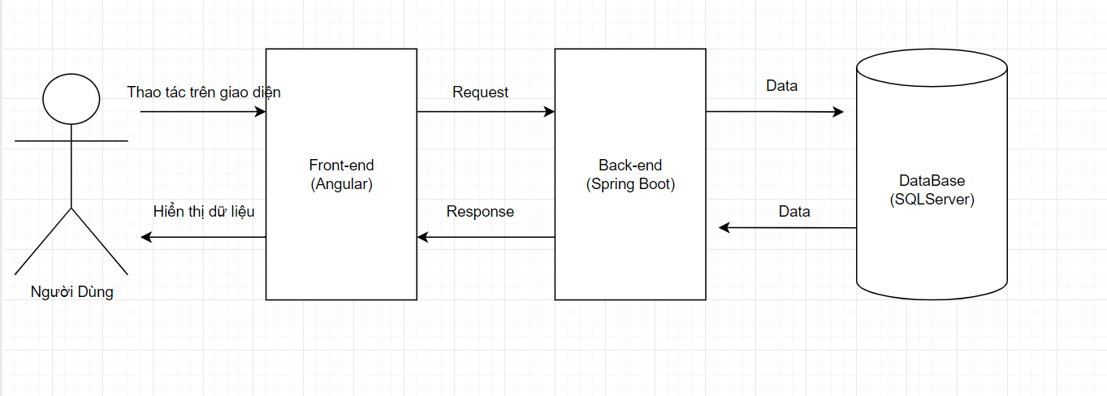
BIỂU ĐỒ LUỒNG DỮ LIỆU MỨC NGỮ CẢNH

Slide 6
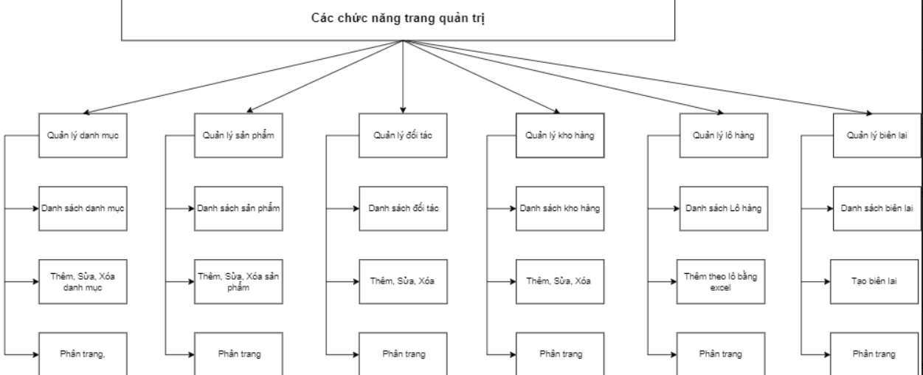
SƠ ĐỒ CHỨC NĂNG ỨNG DỤNG

Slide 7
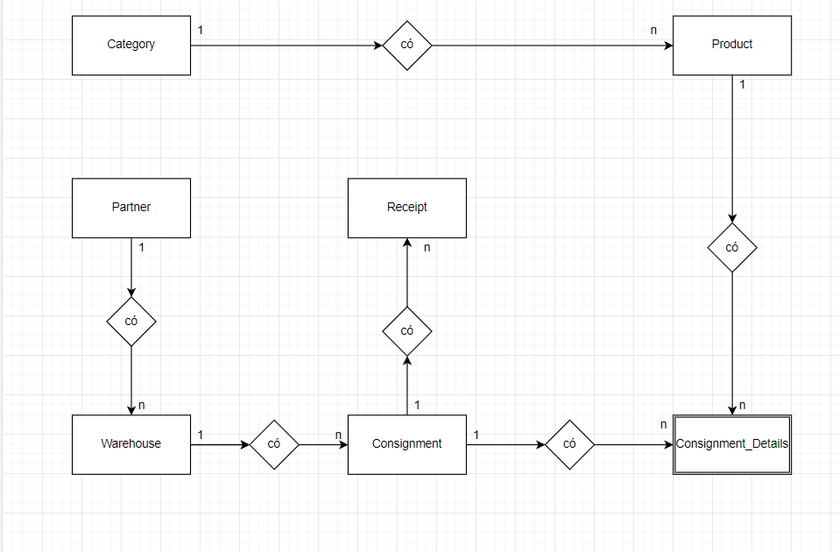
SƠ ĐỒ QUAN HỆ THỰC THỂ

Slide 8
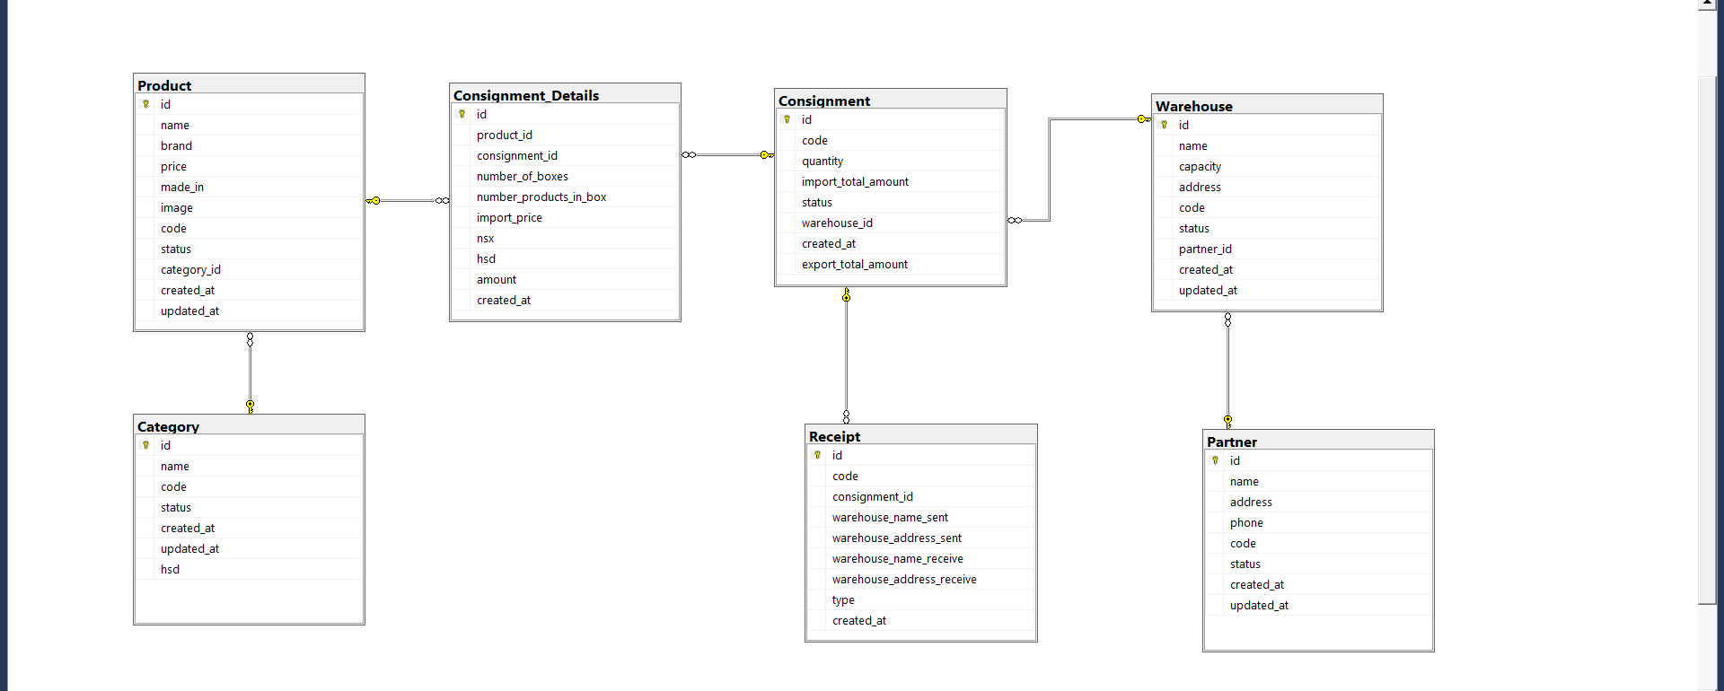
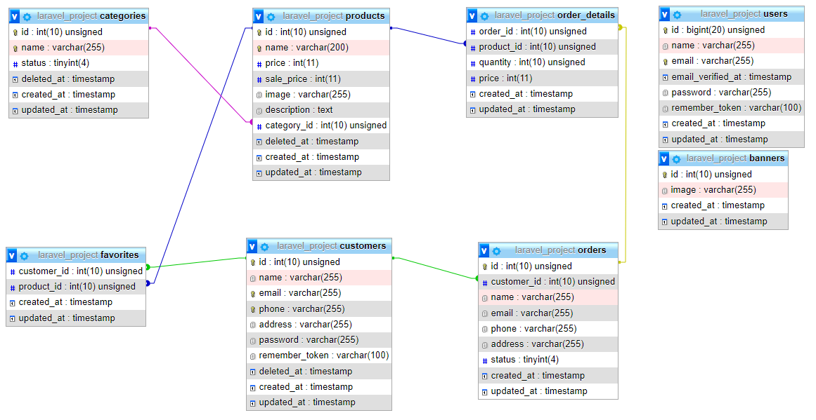
THIẾT KẾ CƠ SỞ DỮ LIỆU

Slide 9
DEMO ỨNG DỤNG

Slide 10

THANK FOR WATCH!

